Slide 1
Выпускная классификационная работа по курсу «Data Science» Тема: Прогнозирование конечных свойств новых материалов (композиционных материалов)
Слушатель: Абдалов Арсентий Владимирович

Slide 2
Постановка задачи
Дополнительная информация
Изучить предметную область
¹
Провести разведочный анализ данных
²
³
Разделить данные на тренировочную и тестовую выборки
Выполнить препроцессинг (предобработку)
⁴
Обучить нескольких моделей для прогноза модуля упругости при растяжении и прочности при растяжении
⁵
Написать нейронную сеть, которая будет рекомендовать соотношение матрица-наполнитель
⁶

Slide 3
Разведочный анализ данных
X_bp признаки
0 Соотношение матрица-наполнитель
1 Плотность, кг/м3
2 модуль упругости, ГПа
3 Количество отвердителя, м.%
4 Содержание эпоксидных групп,%_2
5 Температура вспышки, С_2
6 Поверхностная плотность, г/м2
7 Модуль упругости при растяжении, ГПа
8 Прочность при растяжении, МПа
9 Потребление смолы, г/м2
X_bp (матрица из базальтопластика):
● признаков: 10 и индекс
● строк: 1023
X_nup (наполнитель из углепластика):
● признаков: 3 и индекс
● строк: 1040
Объединение с типом INNER по индексу, получилось:
● признаков: 13
● строк: 1023
 | X_nup признаки
0 | Угол нашивки, град
1 | Шаг нашивки
2 | Плотность нашивки

Slide 4
Разведочный анализ данных
Пропусков в исследуемых данных не обнаружено

Slide 5
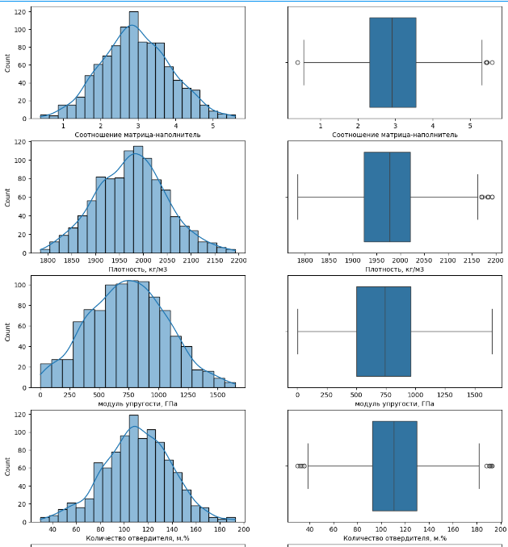
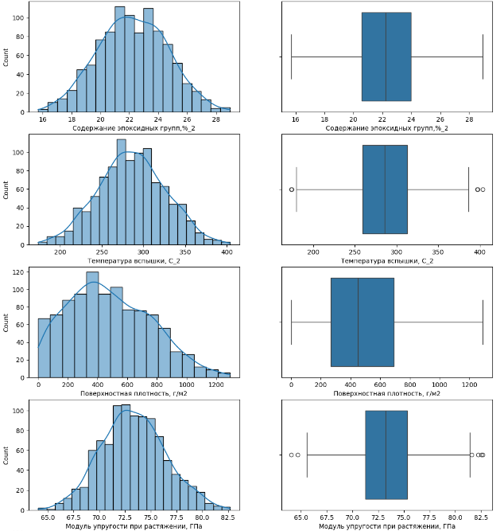
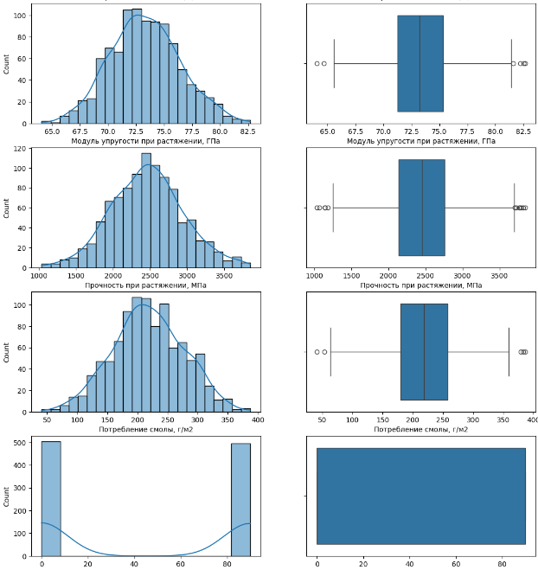
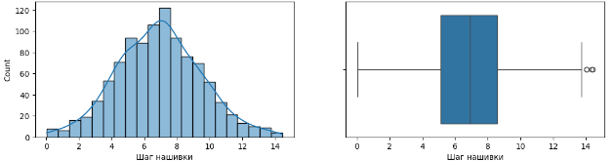
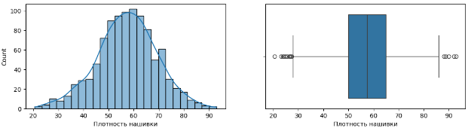
Гистограммы распределения и ящик с усами
Все признаки, кроме "Угол нашивки, град" имеют нормальное распределение.
Они количественные, вещественные. Принимают неотрицательные значения.
"Угол нашивки, град" принимает 2 значения. Можно превратить в бинарный признак.

Slide 6
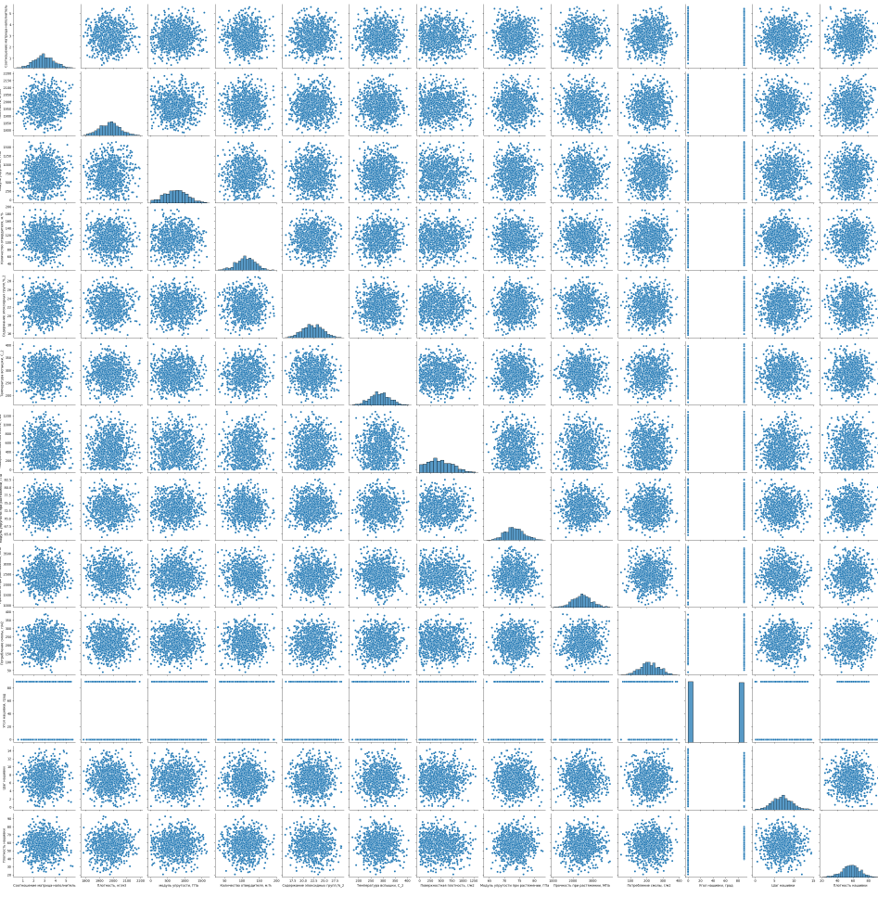
Попарные графики рассеяния точек
Проанализировав выбросы получилось следующее:
* Метод 3-х сигм, выбросов по всем переменным: 24
* Метод межквартильных расстояний, выбросов по всем переменным: 93
На сырых данных я бы применил метод межквартильных расстояний, чтобы получить более "чистые" данные. Но раз датасет уже очищен от явного шума, был примённ метод 3-х сигм, чтобы потерять меньше значимой информации.

Slide 7
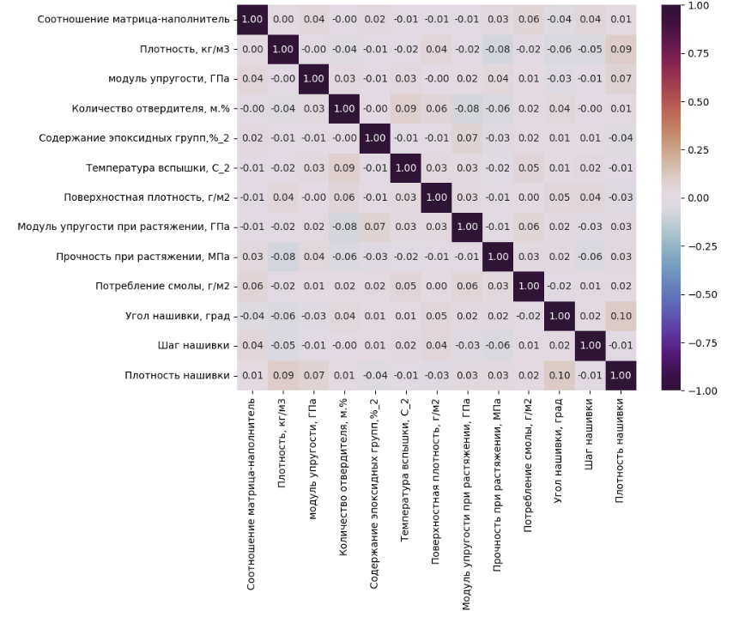
Матрица корреляции
Коэффициенты корреляции, близкие к 0, показывают отсутствие линейной зависимости между признаками. Предполагаю, что применение линейных моделей регрессии не даст приемлемого результата.

Slide 8
Выходные переменные
Можно предположить, что признаки делятся на:
* свойства матрицы;
* свойства наполнителя;
* свойства смеси и производственного процесса;
* свойства готового композита.
В этом случае целевые признаки имеют зависимости вида:
* модуль упругости при растяжении, Гпа (композит) = f(матрица, наполнитель, процесс);
* прочность при растяжении, МПа (композит) = f(матрица, наполнитель, процесс);
* соотношение матрица-наполнитель (процесс) = f(матрица, наполнитель, композит).
В этой работе понятна предметную область и распределил признаки по группам
y1_columns = ['Модуль упругости при растяжении, ГПа']
x1_columns = [
'Соотношение матрица-наполнитель',
'Плотность, кг/м3',
'модуль упругости, ГПа',
'Количество отвердителя, м.%',
'Содержание эпоксидных групп,%_2',
'Температура вспышки, С_2',
'Поверхностная плотность, г/м2',
'Потребление смолы, г/м2',
'Угол нашивки, град',
'Шаг нашивки',
'Плотность нашивки'
]
y2_columns = ['Прочность при растяжении, МПа']
x2_columns = [
'Соотношение матрица-наполнитель',
'Плотность, кг/м3',
'модуль упругости, ГПа',
'Количество отвердителя, м.%',
'Содержание эпоксидных групп,%_2',
'Температура вспышки, С_2',
'Поверхностная плотность, г/м2',
'Потребление смолы, г/м2',
'Угол нашивки, град',
'Шаг нашивки',
'Плотность нашивки'
]
y3_columns = ['Соотношение матрица-наполнитель']
x3_columns = [
'Плотность, кг/м3',
'модуль упругости, ГПа',
'Количество отвердителя, м.%',
'Содержание эпоксидных групп,%_2',
'Температура вспышки, С_2',
'Поверхностная плотность, г/м2',
'Модуль упругости при растяжении, ГПа',
'Прочность при растяжении, МПа',
'Потребление смолы, г/м2',
'Угол нашивки, град',
'Шаг нашивки',
'Плотность нашивки'
]
Для каждого из целевых признаков построю отдельную модель

Slide 9
Метрики качества
● R2 или коэффициент детерминации
● RMSE (Root Mean Squared Error) или корень из средней
квадратичной ошибки
● MAE (Mean Absolute Error) или средняя абсолютная
ошибка
● MAPE (Mean Absolute Percentage Error) или средняя
абсолютная процентная ошибка
● max error или максимальная ошибка данной модели

Slide 10
Применяемые модели
● Линейная регрессия
● Лассо (LASSO) и гребневая (Ridge) регрессия
● Метод опорных векторов для регрессии
● Метод k-ближайших соседей
● Деревья решений
● Случайный лес
● Градиентный бустинг
● Нейронная сеть

Slide 11
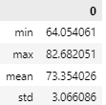
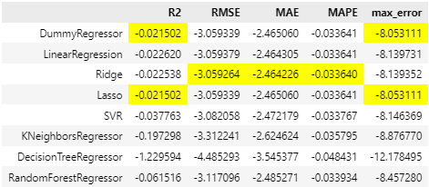
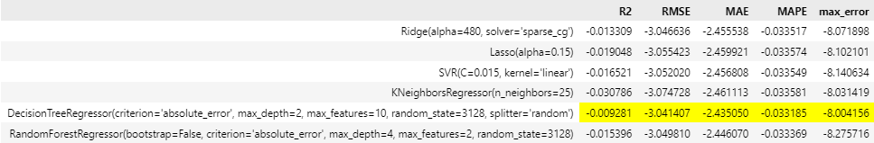
Модель для модуля упругости при растяжении
Значения выхода
По умолчанию
После подбора гиперпараметров

Slide 12
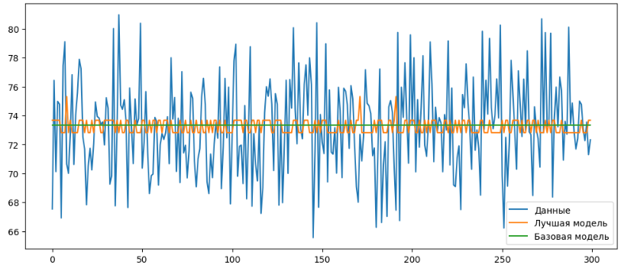

Модель для модуля упругости при растяжении

Slide 13
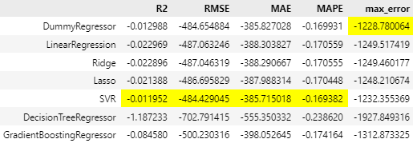
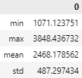
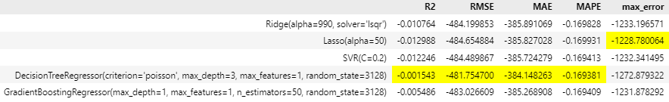
Модель для прочности при растяжении
Значения выхода
По умолчанию
После подбора гиперпараметров

Slide 14
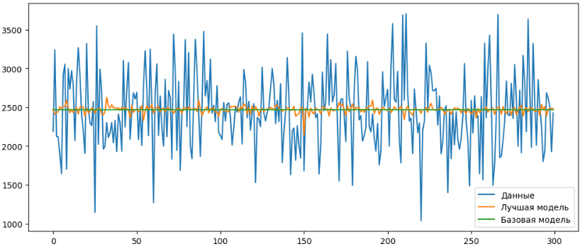
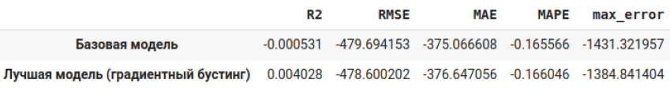
Модель для прочности при растяжении

Slide 15
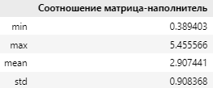
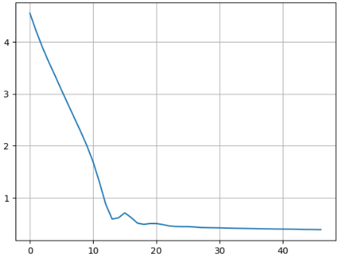
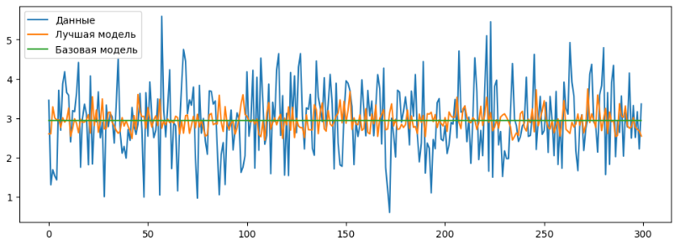

Модель для соотношения матрица-наполнитель
Значения выхода
График ошибки

Slide 16
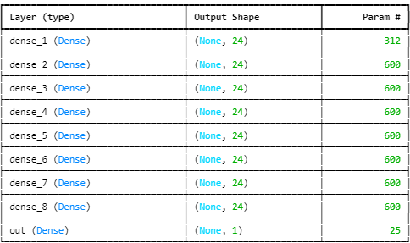
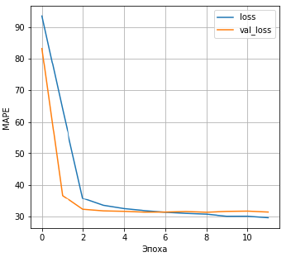
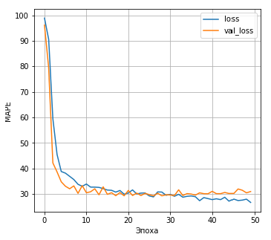
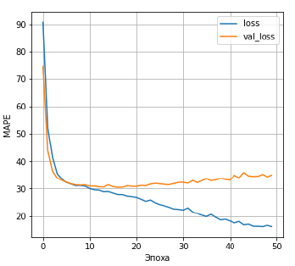
Модель для соотношения матрица-наполнитель
Нейросеть из библиотеки tensorflow
Борьба с
переобучением:
ранняя остановка
Борьба с
переобучением:
Dropout
Обучение нейросети

Slide 17
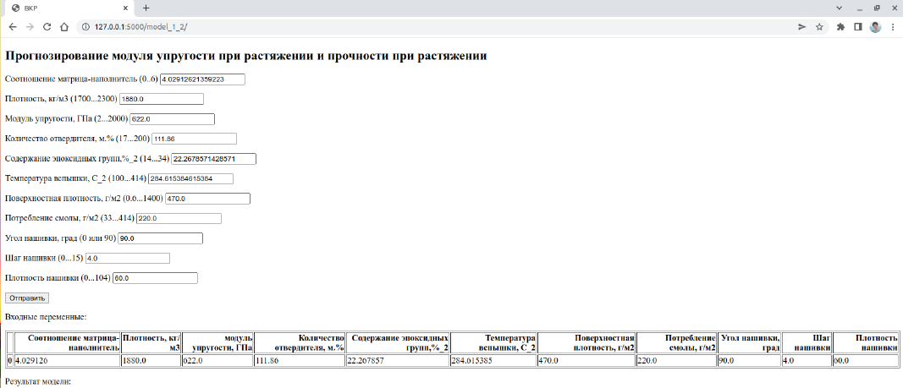
Разработка web-приложения

Slide 18
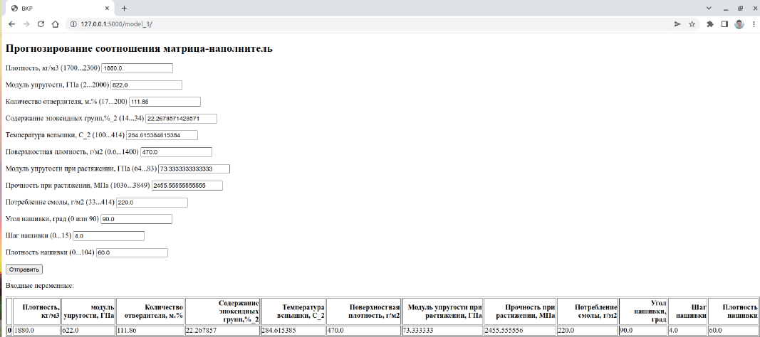
Разработка web-приложения

Slide 19
Спасибо за внимание

